Slide 1


PLANIFICATION
Août 2023
Erica Raza

Slide 2

Outil de gestion

Slide 3
Pourquoi trello
Trello est l'outil de gestion de projet n° 1
Rapide à mettre en place.
Simples, flexibles et puissants.
Une vue claire de l’attribution des tâches et ce qui reste à faire: tableaux, listes, checklists, dates.
Les tableaux garantissent l’organisation des tâches et font avancer le travail.

Slide 4
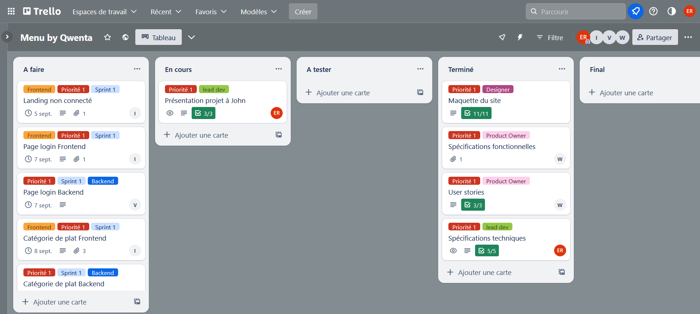
KANBAN

Slide 5








ORGANISATION KANBAN
Les catégories
A faire
En cours
A tester
Terminé
Tâches classées par ordre d’importance
Priorité 1 : les plus urgentes
Priorité 2 : les ajouts
Priorité 3 : les finitions
Tâches assignées
- Chacune des tâches concerne une personne en particulier

Slide 6
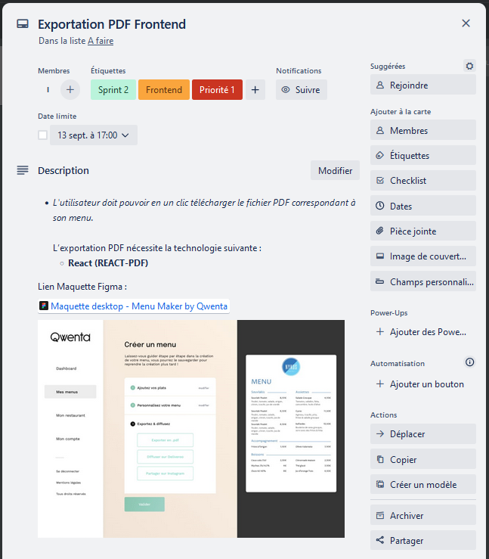
LES CARTES
Chaque carte comprend :
Un titre qui décrit brièvement la tâche
Un ordre d’importance
Une description de la tâche à accomplir :
- rappel de l’user stories afin de connaitre l’ensemble des sous-tâches
- aperçu des technologies utiles à l’implémentation de la tâche
Une personne assignée
Des étiquettes pour hiérarchiser facilement la tâche dans le workflow
Une date limite fixée pour terminer la tâche

Slide 7
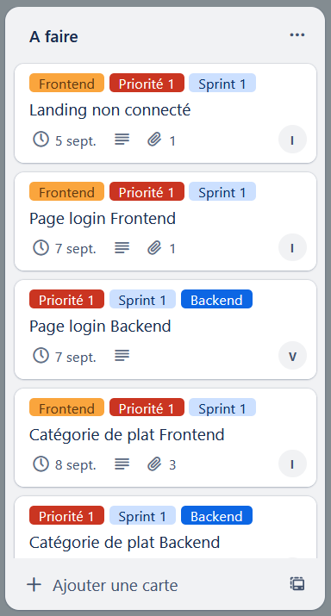

ARBORESCENCE
Les tâches les plus urgentes sont classées au plus haut de la liste dans kanban
Et les user stories sont morcelés en plus petite partie

Slide 8
EQUIPE NECESSAIRE ET ESTIMATION DU TEMPS DE DEVELOPPEMENT
EQUIPE
Un développeur Frontend React
Un développeur Backend Node JS
Un designer
Un product owner
Un lead déveleppeur
TIMELINE
4 semaines de développement
1 réunion à chaque fin de semaine
1 Semaine de test

Slide 9
conclusion
La planification du projet est essentielle pour plusieurs raisons :
- Elle permet de déterminer les responsables de chaque tâche et leur assigner les missions appropriées.
- Elle offre une vue d'ensemble de l'avancement du projet, en mettant en évidence les réussites et les retards éventuels.
- En cas d'avancement conforme aux prévisions, elle maintient la motivation de l'équipe en valorisant les progrès réalisés.
- En cas de retard, elle aide à identifier les causes et à mettre en place des mesures correctives.
- Elle prend en compte les changements de situation pouvant impacter le projet et s'adapte en conséquence.
- Elle favorise une communication ouverte et encourage les idées pour améliorer le projet et répondre aux besoins du client.
Le Kanban est donc un outil puissant pour la gestion de projet, permettant une visualisation claire, une organisation efficace et une collaboration transparente, ce qui améliore la productivité, réduit les risques et assure le succès des projets.

